Slide 1


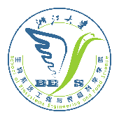
Tensor
Cotton Harvest Robot
Division: Advanced
Captain: Lin Yiyuan
Team members: Zhang Yilin, Zhou Yuliang, Sun Xinyue, Jiang Xin
2022/5/8

Slide 2
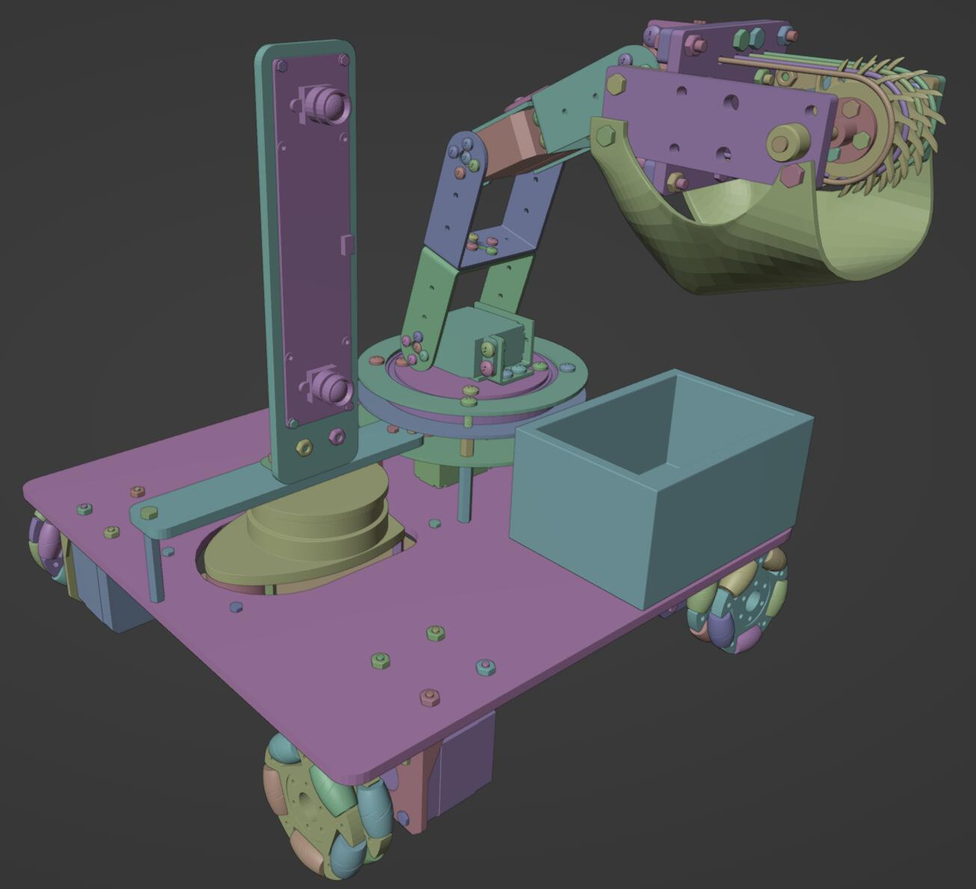
机械臂运动学规划
4
3
2
1

Slide 3
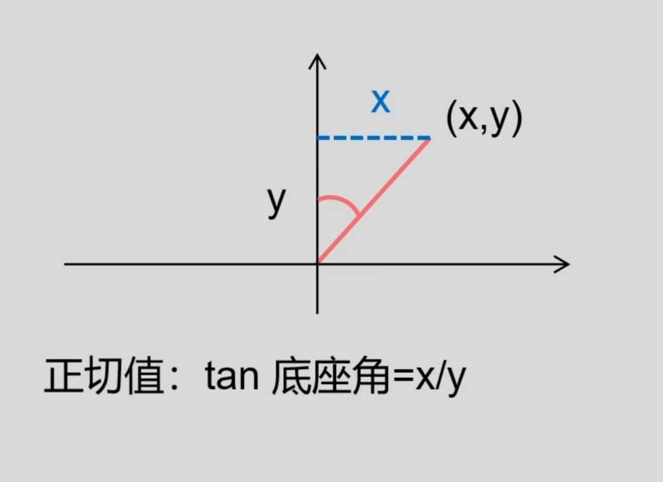
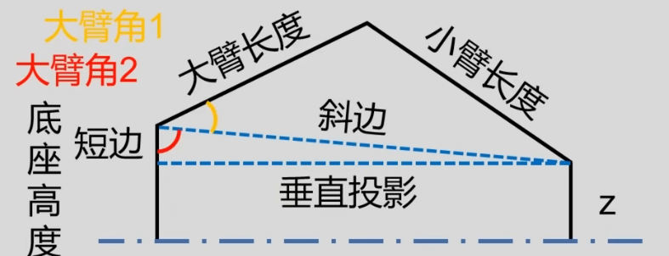
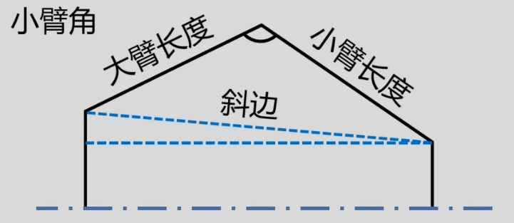
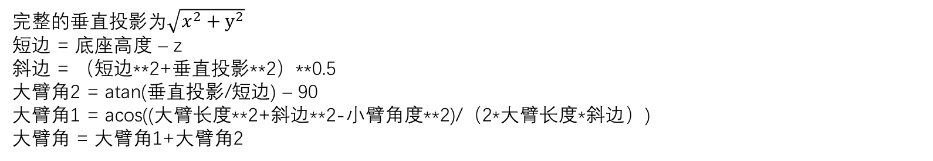
初步尝试
预设给定的坐标为（X,Y,Z）
完整的垂直投影为$\sqrt{x^{2}+y^{2}}$
短边 = 底座高度 – z
斜边 = （短边**2+垂直投影**2）**0.5
大臂角2 = atan(垂直投影/短边) – 90
大臂角1 = acos((大臂长度**2+斜边**2-小臂角度**2)/（2*大臂长度*斜边）)
大臂角 = 大臂角1+大臂角2
关节3
关节2
关节3
小臂角 = acos((大臂长度**2+小臂长度**2-斜边**2)/（2*大臂长度*小臂长度）)+大臂角
关节2

Slide 4
遇到的问题
1.只限于三轴机械臂的逆运动学解算，完全忽略第四轴末端执行器的姿态，有一定的局限性。
2.只能得到起始点（X1,Y1,Z2）和终点（X2,Y2,Z2）的坐标对应的关节角度，缺乏中间步骤的运动学规划，由于车体较小，有可能会误碰车体上的部件如摄像头，棉花储存仓。
3.运动学规划需要一定的机器人学的知识，目前较为缺乏。

Slide 5
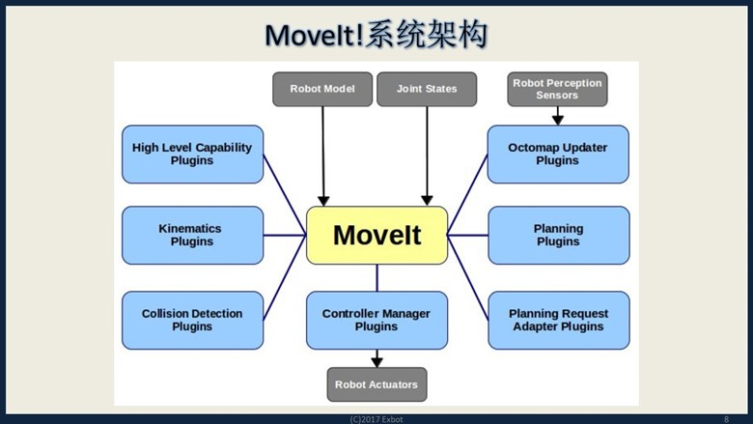
ROS moveit
1.将模型导入，配置好模型文件和配置文件后可以较为方便(或许)地控制多轴机械臂。
2.内置多种运动学解算器，可以较为简便地实现运动学规划。
3.经过配置后会可以实现碰撞检测，在运动学规划时可以绕开车体上的物件（尤其是摄像头），
难点：
1.moveit 涉及较多ROS知识，上手有一定难度。
2.要处理上位机的大量的数据（上位机不断发送角度信息），上下机通讯建立困难。

Slide 6
目前的问题与下周目标
1.直接用Servo.write()向舵机关节写入实时的角度，机械臂运行不顺滑。
直接向舵机写入PWM脉冲，记录两个舵机目前的角度和目标角度（两个角度均为运动学规划得到的过程角度），根据两角度进行舵机速度的调整。
2.底层的雷达导航仅仅实现部分仿真，还未与实体机器之间建立连接。
迁移做机械臂上下机通讯的知识，实现底层的雷达导航。

